Slide 1
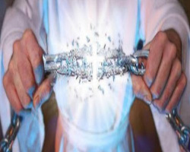
JESUS LIBERTA
Marcos 5.1-20

Slide 2
UMA HISTÓRIA IMPRESSIONANTE!
O texto bíblico relata um episódio envolvendo Jesus e seus discípulos – e um endemoniado e seus conterrâneos.

Slide 3
1) JESUS CONHECE VOCÊ E SE IMPORTA COM VOCÊ
Sempre podemos contar com o amor do Salvador.

Slide 4
2) DEUS NÃO CRIOU VOCÊ PARA SER ATORMENTADO
Não existem casos sem solução para Jesus.

Slide 5
3) EXISTEM DIFERENTES TIPOS DE CORRENTES
De qual delas você precisa ser liberto?

Slide 6
4) VOCÊ PRECISA FAZER UMA ESCOLHA
O Salvador bate à porta, mas respeitará sua decisão.

Slide 7
JESUS LIBERTA!
Você quer entregar a ele a sua vida?

